Slide 1
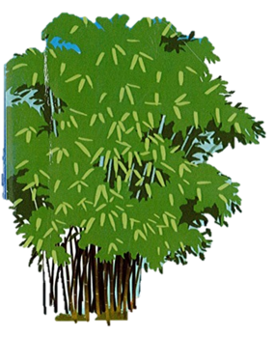
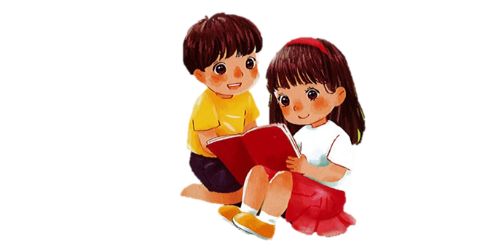
TIẾNG VIỆT 1

Slide 2
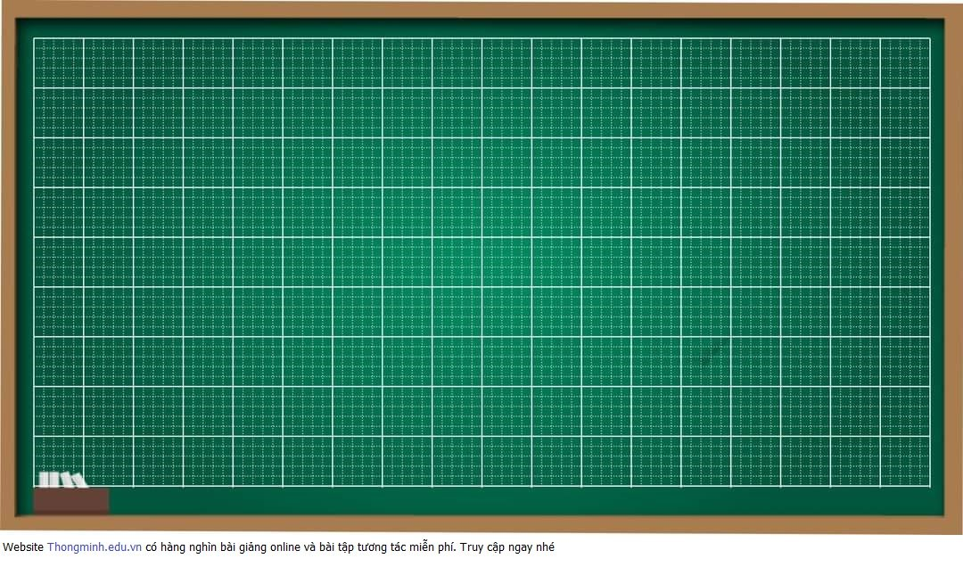
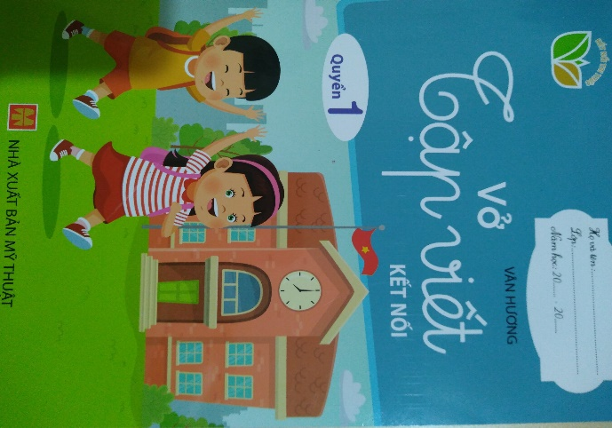
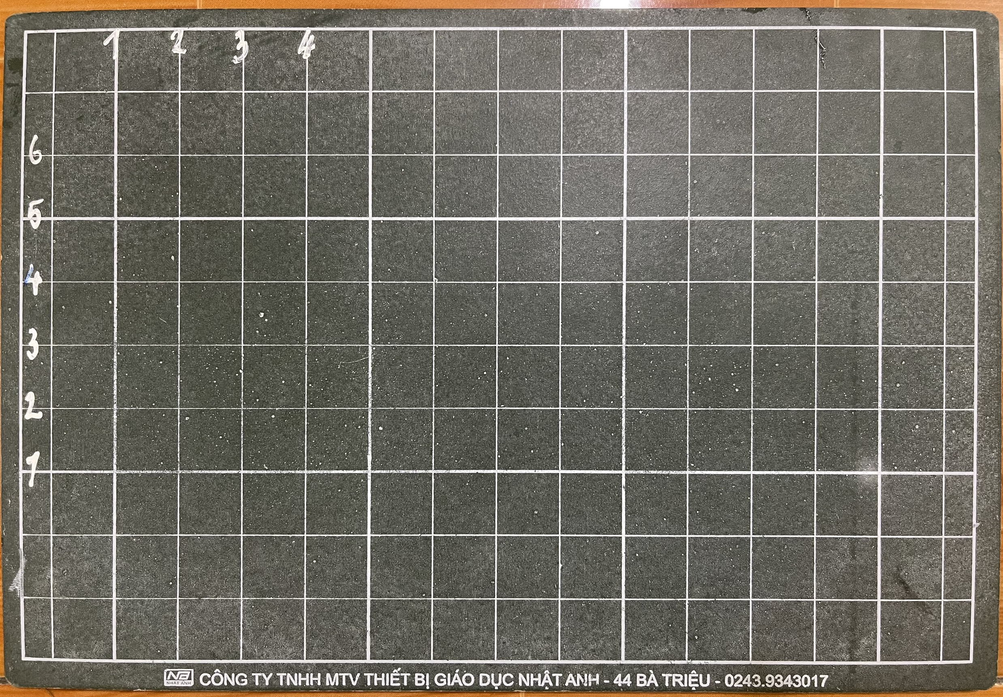
Notes:
Để thực hiện tốt các yêu cầu, các bạn chuẩn bị cho cô SGK TV lớp 3 tập 1, vở ghi chép và bút viết nhé.

Slide 3
Khởi động
1
So sánh
a
ă
â

Slide 4
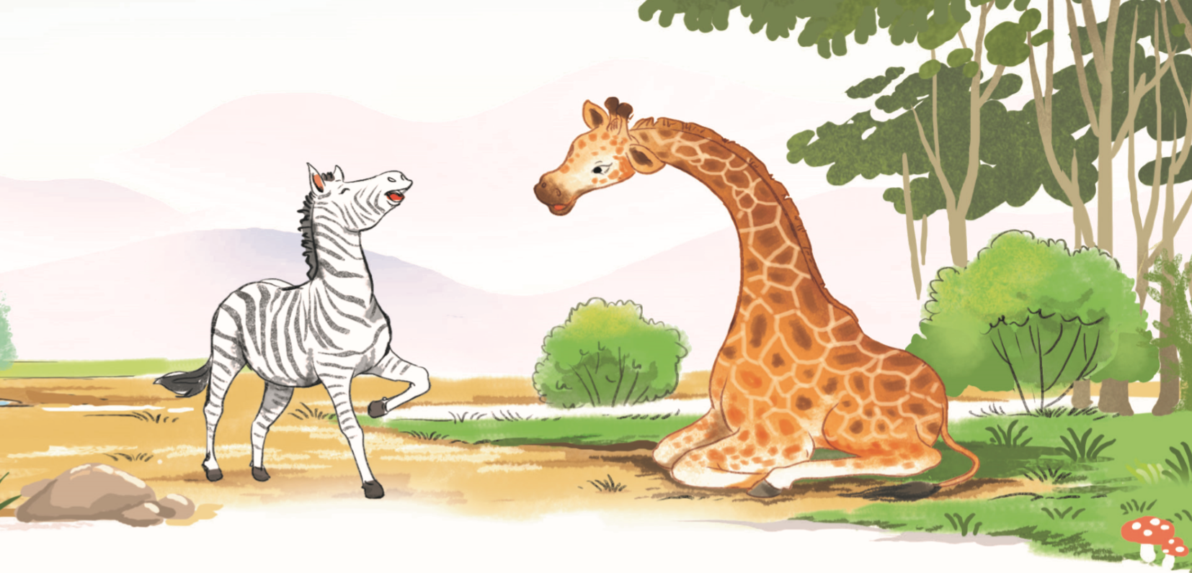
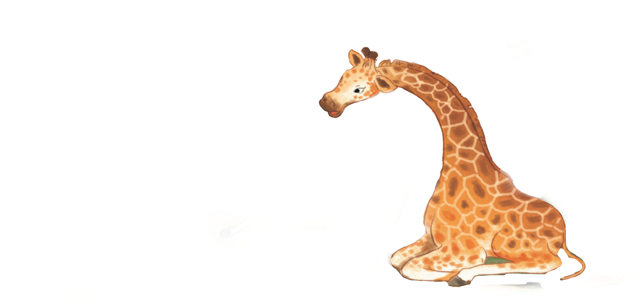
Nhận biết
2
̀
̀
Ngựa văn và hươu cao cổ là đôi ban thân.
Ngựa văn và hươu cao cổ là đôi ban thân.
.
.

Slide 5
BÀI 31: an ăn ân

Slide 6
Đọc
3
an
ăn
ân
b
an
ban
an
an
ăn
ăn
ân
ân
bản
nhãn
gắn
lặn
bận
gần

Slide 7
So sánh
a
an
n
ă
ăn
n
â
ân
n

Slide 8
Notes:
Ôn lại

Slide 9
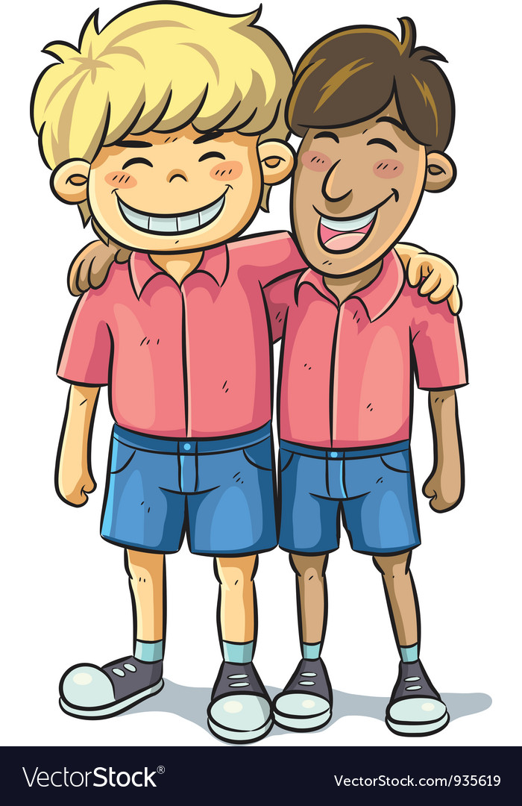
bạn thân
an
Notes:
Hay còn gọi là CHIM ĐA ĐA

Slide 10
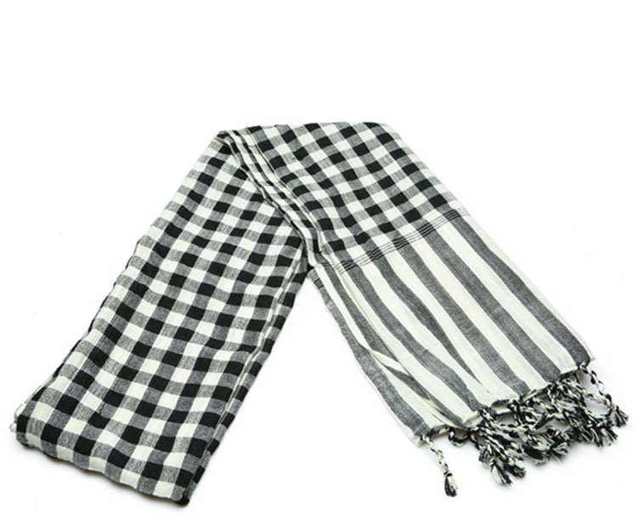
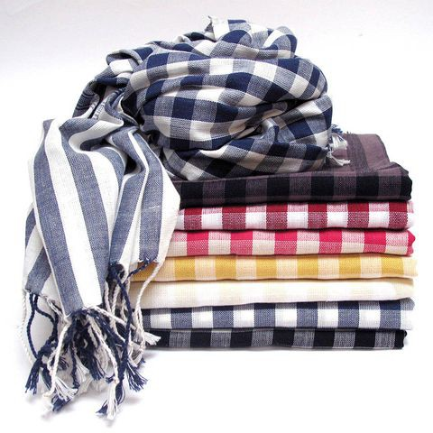
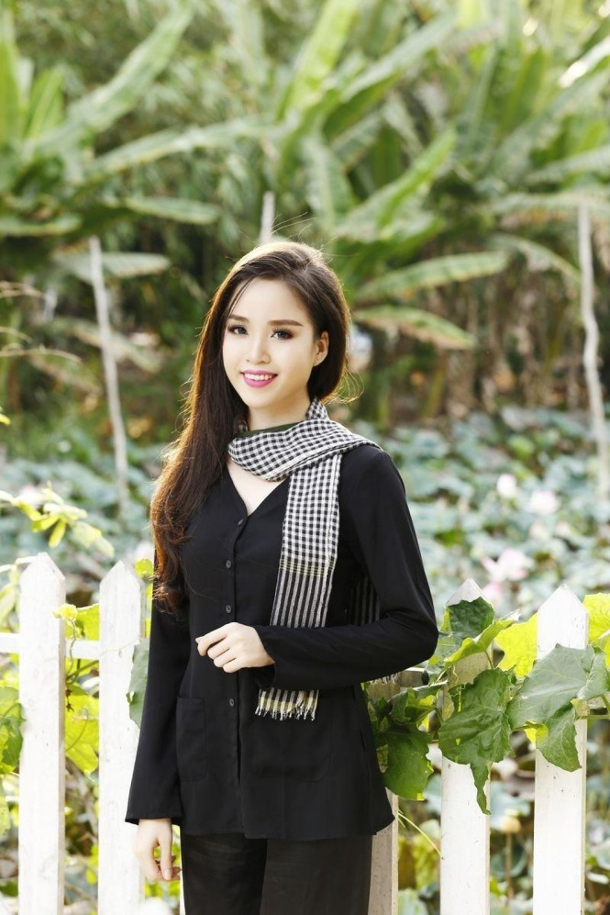
khăn rằn
ăn
ăn

Slide 11
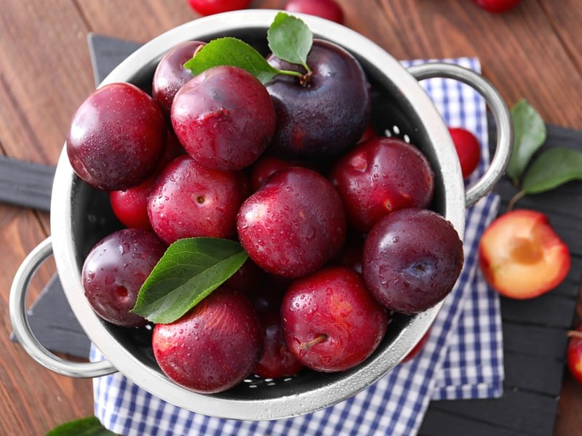
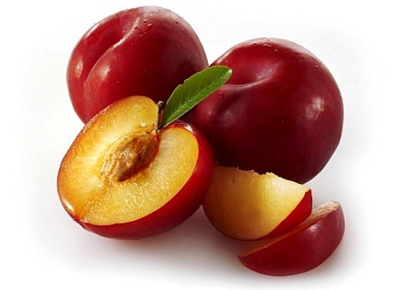
quả mận
ân

Slide 12
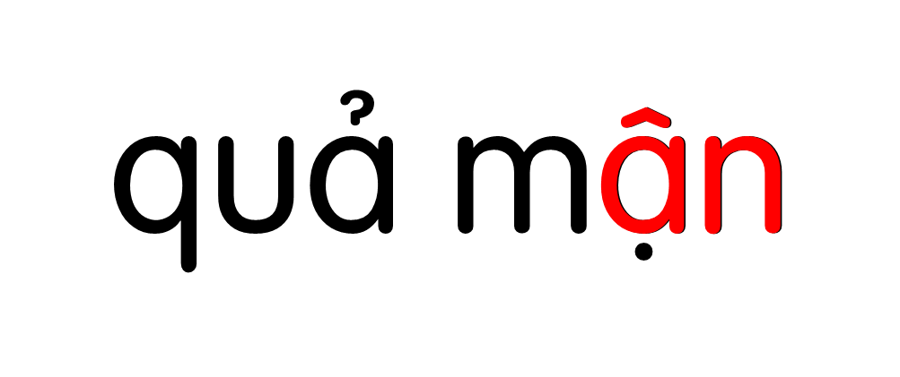

Slide 13
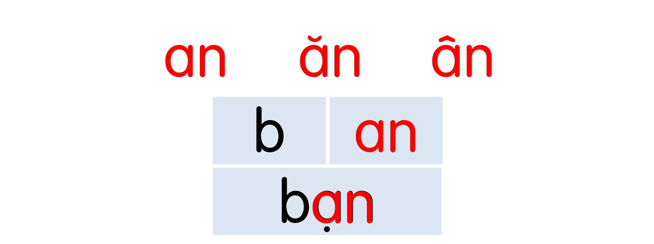

Slide 14
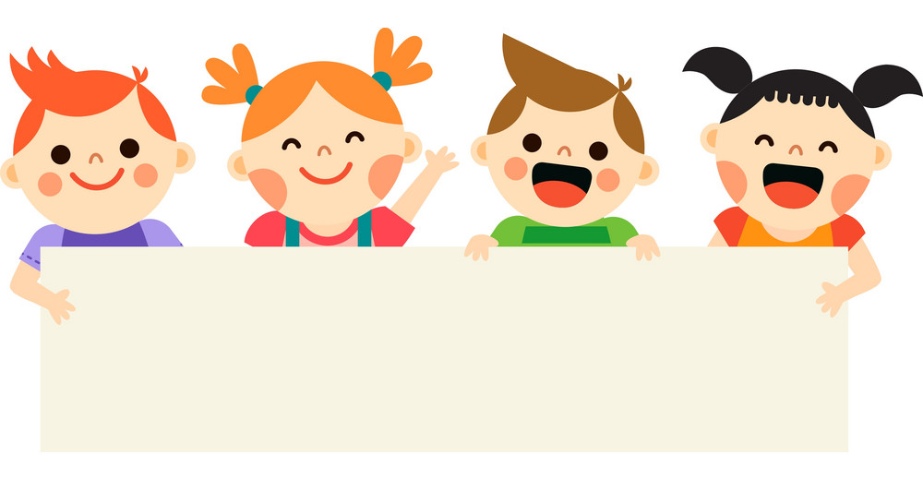
Thư giãn nào!

Slide 15
3
ViÕt b¶ng
an
ăn
ân

Slide 16
3
ViÕt

Slide 17
3
ViÕt

Slide 18
3
ViÕt

Slide 19
Thư giãn nào!

Slide 20
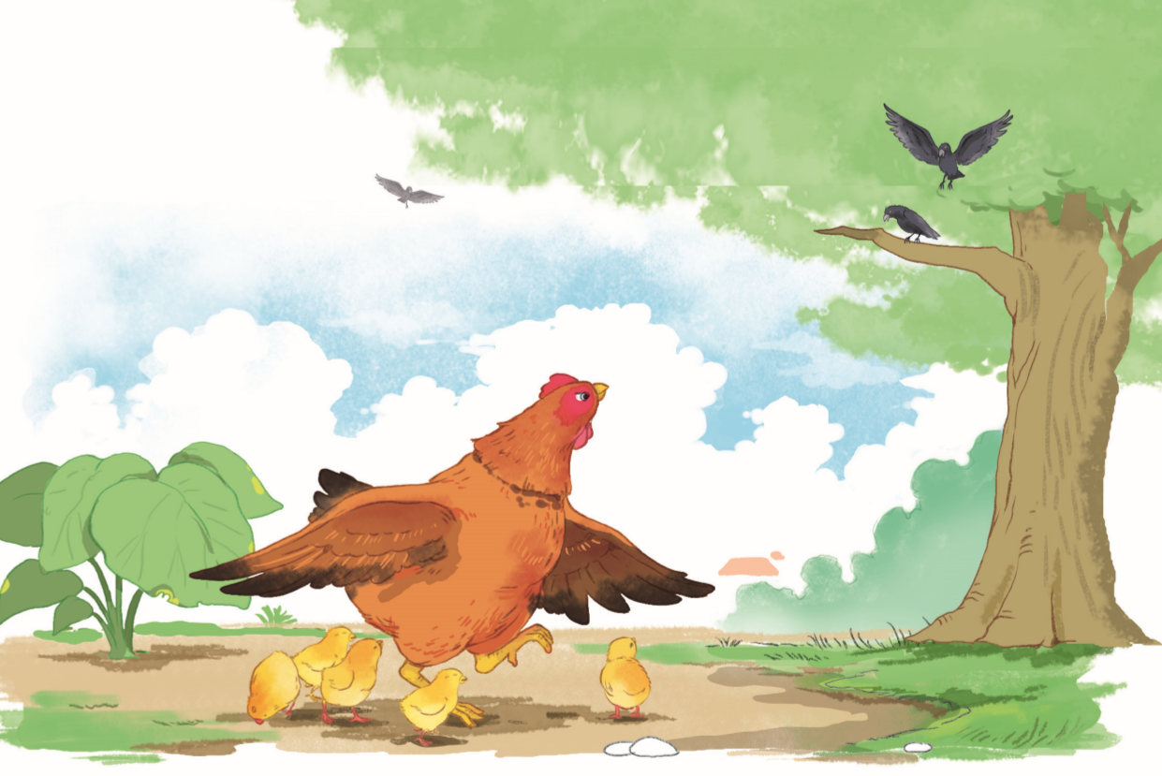
Đọc
6
1
an
an
an
ân
Đàn gà cứ tha thẩn gần chân mẹ. Đã có mẹ che chắn, cả đàn chả sợ gì lũ quạ dữ.
2
ăn
an

Slide 21
thẩn
đàn
chân
chắn

Slide 22
Đàn gà cứ tha thẩn gần chân mẹ. Đã có mẹ che chắn, cả đàn chả sợ gì lũ quạ dữ.
Notes:
GV chủ động hỏi HS để khai thác nội dung nhé

Slide 24
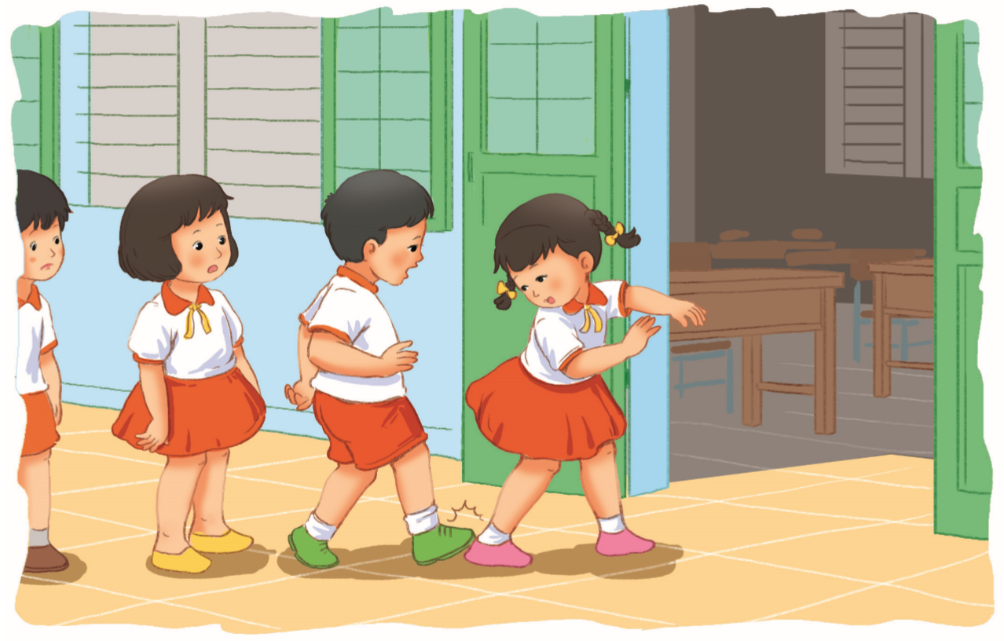
Nói
7
Xin lỗi

Slide 26
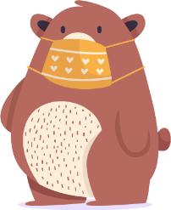
Củng cố
Điền an, ăn hoặc ân:
nhà văn
tha thẩn
bạn bè

Slide 27
Dặn dò

